Slide 1
Глагол как часть речи
Сигалова Анастасия Геннадьевна
Учитель начальных классов
НОУ Школа «Ника»

Slide 3
Проверка
День был очень жаркий. По небу низко неслись дымчатые тучи и хлынули на поля потоки дождя. Деревья трепетали всеми листочками. Птички не переставали петь. Но вот тучка пронеслась, запорхал легкий ветерок. Сильный запах наполнил воздух.

Slide 4
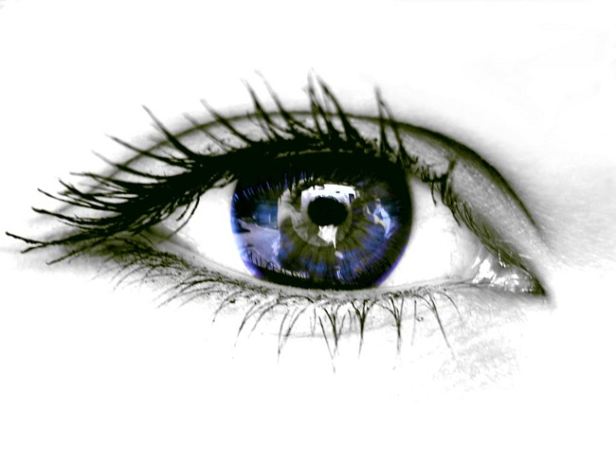
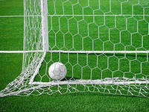
Ребус
,
ГЛАГОЛ

Slide 5
Глагол – это часть речи, которая обозначает действие предмета и отвечает на вопросы что делать? что сделать? и т.д.

Slide 6
Значение в речи(действие, состояние)
Часть речи
Роль в предложении
(сказуемое)
На какие вопросы отвечает?
ГЛАГОЛ
Форма глагола
(неопределённая форма)
время

Slide 7
Однажды на птичьей кормушке появилась белка. Дети очень обрадовались ей. Белка села на задние лапки и взяла в передние кисточку сухой рябины. Она начала ловко объедать ягоды. Потом зверек схватил в зубы другую гроздь. Она прыгнула на сук и исчезла в густых ветвях ели. С тех пор белка каждый день навещает столовую.

Slide 8
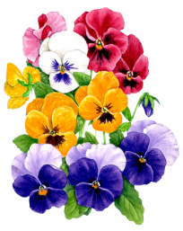
Поморгаем …

Slide 9
Составь предложение
всю, покрывало, белое, покрывало, землю,
Белое покрывало всю землю покрывало.

Slide 10
Чтоб глагол в предложении найти,
Совсем не надо далеко идти!
Кто? что? Предмет найди,
И действие его определи.
Глагол всегда в движении
На месте не сидит.
Он прыгает и бегает, смеётся и шалит.
То красит, то рисует, то песенки поёт,
Как маленький ребёнок спокойно не живёт.

Slide 11
Чудесен лес зимой! Белый пушистый снег повис на ветках деревьев. Смолистые шишки украшают вершины елей. На сугробах видны узоры заячьих и лисьих следов. Вот бежит через дорогу белка. )

Slide 12
Спасибо за урок!

